Slide 1


Tout en français
OCTOBRE – NOVEMBRE 2013
Twinning
ANGLETERRE n BELGIQUE n BULGARIE n FRANCE n GRECE n ITALIE n ROUMANIE
15 pages
sur le cinéma, la musique, la cuisine, la lecture
les centres d’intérêt des adolescents en Europe …

Slide 2
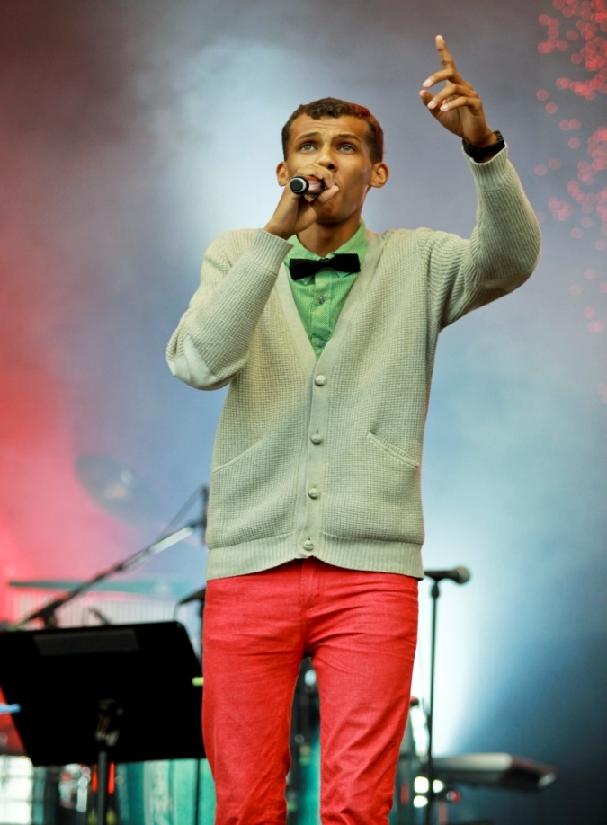
Page 2 | Tout en français
De la musique
avec Stromae!
Paul Van Haver, mieux connu comme Stromae a créé jusqu'à présent 2 albums et tous les deux sont vraiment populaires et connus dans de nombreux pays. Α partir de ces albums les 2 chansons les plus populaires sont le grand succès alors on danse et papaoutai.
Nous connaissons tous Stromae ! Voilà une chanson de son nouvel album Racine Carré Papaoutai : nous avons écouté et nous avons aimé !!!
Regardez le clip vidéo sur :
http://www.youtube.com/watch?v=oiKj0Z_Xnjc
Paroles : [Couplet 1] Dites-moi d'où il vient Enfin je saurais où je vais Maman dit que lorsqu'on cherche bien On finit toujours par trouver Elle dit qu'il n'est jamais très loin Qu'il part très souvent travailler Maman dit "travailler c'est bien" Bien mieux qu'être mal accompagné Pas vrai ? [Pont] Où est ton papa ? Dis-moi où est ton papa ? Sans même devoir lui parler Il sait ce qui ne va pas Ah sacré papa Dis-moi où es-tu caché ? Ça doit, faire au moins mille fois que j'ai Compté mes doigts | [Refrain x2] Où t'es, papaoutai ? Où t'es, papaoutai ? Où t'es, papaoutai ? Où t'es, où t'es où, papaoutai ? [Couplet 2] Quoi, qu'on y croit ou pas Y aura bien un jour où on y croira plus Un jour ou l'autre on sera tous papa Et d'un jour à l'autre on aura disparu Serons-nous détestables ? Serons-nous admirables ? Des géniteurs ou des génies ? Dites-nous qui donne naissance aux irresponsables ? Ah dites-nous qui, tient Tout le monde sait comment on fait les bébés Mais personne sait comment on fait des papas Monsieur Je-sais-tout en aurait hérité, c'est ça Faut l'sucer d'son pouce ou quoi ? Dites-nous où c'est caché, ça doit Faire au moins mille fois qu'on a, bouffé nos doigts

Slide 3
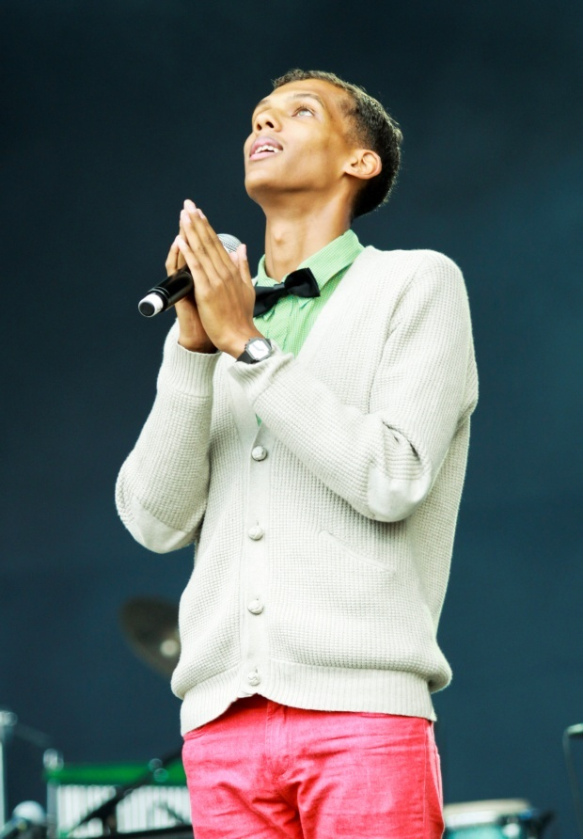
 | Tout en français | Page 3
Quelques mots sur Stromae :
Stromae de son vrai nom Paul Van Haver, né le 12 mars 1985 à Bruxelles, est un auteur-compositeur-interprète de hip-hop, de musique électronique et de chanson française, belge d'origine rwandaise.
Il est né d'une mère belge et d'un père rwandais architecte, parti rapidement après sa naissance et mort au cours du génocide rwandais. Son père ne l'a pas reconnu. Enfant, il ne le rencontre qu'à quelques reprises. Au milieu des années 1990, alors que la famille n'a plus de nouvelle du père, un appel leur annonce son décès quelques mois auparavant dans la région des Grands Lacs en Afrique. Sa mère élève seule une fratrie de quatre fils et une fille à Bruxelles puis en périphérie. À l'âge de onze ans, Stromae commence à s'intéresser à la musique et s'inscrit à l'Académie musicale de Jette pour prendre des cours de solfège et de batterie.
En 2000, il choisit le pseudonyme Opsmaestro pour commencer dans le monde du rap. Il explique dans une interview que l'album Temps mort du rappeur français Booba l'a beaucoup influencé. Son pseudonyme étant similaire à celui d'un autre artiste, il en change et opte pour Stromae, qui correspond à Maestro en verlan.
Cheese :
premier album (2010)
Racine carrée :
deuxième album (2013)
Récompenses:
2009 : NRJ Music Awards « Révélation musicale belge francophone 2009 »
2010 : Music Industry Awards « Hit de l'année pour Alors on danse »
2011 : Association européenne des brass bands
2011 : Victoires de la musique « Album de musiques électroniques ou dance de l’année avec Cheese »
2011 : Ultratop Download Award « Artiste le plus téléchargé en 2010 en Belgique »
2011 : Octave de la musique « Artiste de l'année » et « Spectacle de l'année »
2012 : ADISQ « Artiste francophone s’étant le plus illustré au Québec »
Vous pouvez trouver des informations sur ses chansons et ses concerts sur son site officiel http://stromae.net/.
N°1 / Octobre – Novembre 2013

Slide 4
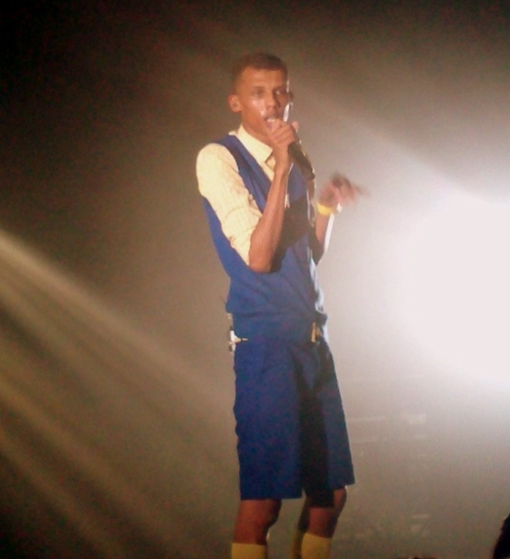
Page 4 | Tout en français
Nos impressions sur Stromae:
A mon avis, Stromae est un grand artiste, très talentueux! J'aime la plupart de ses chansons, mais ma chanson préférée est le hit papaoutai. C’est un très beau morceau musical, qui est aimé par tout le monde!
La chanson est parfaite et le clip vidéo avait une belle chorégraphie !
Cette chanson a été quelque chose de spécial et le clip vidéo avait de belles couleurs !
J'aime beaucoup la musique, et surtout Stromae. J’aime beaucoup papaoutai. J’adore le rythme et le genre de la musique.
J’ai aimé alors on danse, mais je trouve papaoutai extraordinaire ! Moderne, dynamique ! J’adore les paroles et le style de la musique !
Ses chansons sont très belles parce qu‘elles ont un sentiment particulier et parce qu'elles reflètent les sentiments de celui qui les a écrites. La façon dont tout le monde veut s’exprimer est différente. Dans la chanson papaoutai, Stromae exprime probablement sa douleur pour son père.
Stromae est l'un des meilleurs chanteurs pour les émotions.
Stromae est un des chanteurs les plus populaires de la France et de la Belgique et j’ai aimé son premier album parce qu’il était plein d’émotion !
Ce qui m’a impressionné le plus était le thème du clip vidéo ! Son père était comme une poupée, tandis qu’il voulait avoir un vrai père.
Si vous voulez, vous pouvez voir également la parodie de Papaoutai par Les Guignols (l’émission satirique française) dont le titre est « Emploioutai » sur YouTube. (http://www.youtube.com/watch?v=uoRp5cYwXOI)
Le thème, comme vous pouvez comprendre est la crise actuelle et le chômage.
Sitographie :
http://rapgenius.com/Stromae-papaoutai-lyrics (paroles)
http://www.youtube.com/watch?v=oiKj0Z_Xnjc (clip vidéo)
http://fr.wikipedia.org/wiki/Stromae (informations)
http://stromae.net/ (site officiel)
http://www.youtube.com/watch?v=uoRp5cYwXOI (Les guignols)
Cet article a été rédigé par les élèves du collège Amfipagiton
à Corfou, en Grèce.

Slide 5

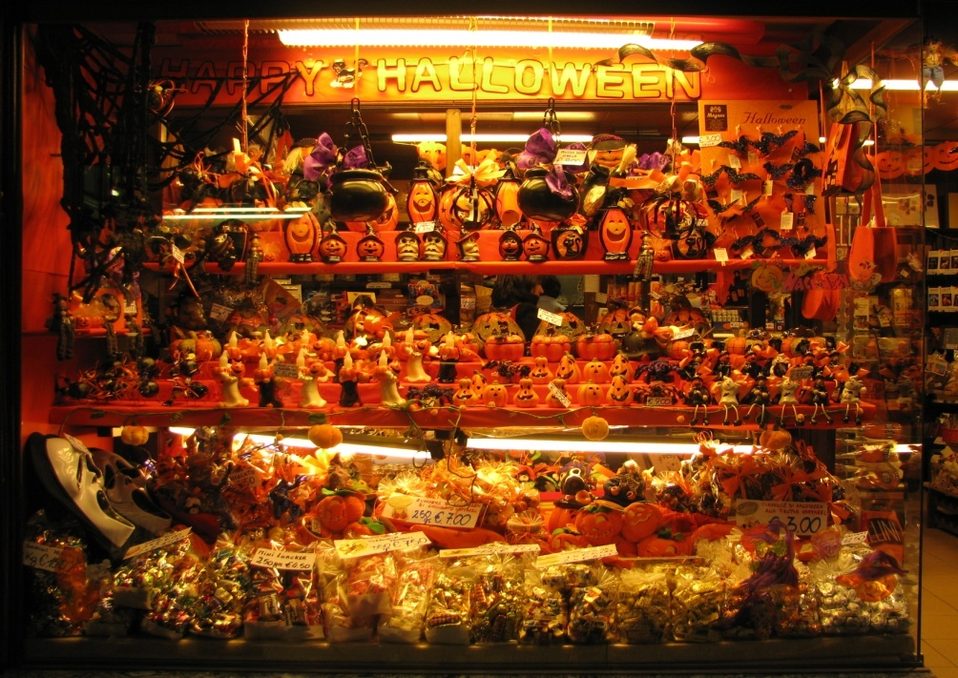

 | Tout en français | Page 5
Halloween en Italie
En Italie aussi on célèbre la fête de Halloween. On fait des boums avec des masques, on danse et les enfants frappent aux portes des maisons pour chercher des bonbons. C’est une fête qu’on a empruntée aux pays anglo-saxons ! Mais déjà avant l’arrivée de Halloween, il existait en Italie des rites et des traditions liés au culte des morts. Les fèves des morts sont, par exemple, des biscuits traditionnels qu’on prépare à l’ occasion de la Toussaint, entre le premier et le 2 novembre. La légende raconte que les morts viennent sur la terre pour rendre visite aux vivants qui, pour leur faire plaisir, préparent de petits gâteaux. | Il y a beaucoup de recettes pour les Fèves des morts, ces biscuits peuvent être petits ou grands, avoir la forme d’un os, une forme ovale ou ronde, mais tous ont comme ingrédient des amandes. Ce sont des biscuits très simples mais exceptionnels ! Tommy
Les articles sur l’Italie ont été rédigés par les élèves du collège A. Olivieri de Pesaro
N°1 / Octobre – Novembre 2013

Slide 6
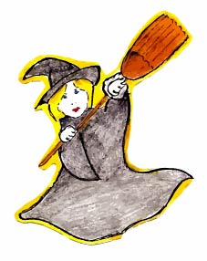
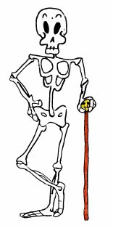
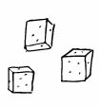
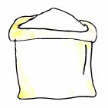


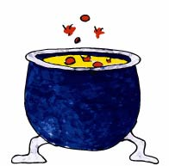
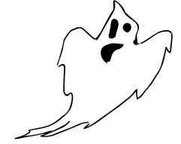
Page 6 | Tout en français
Voilà une recette italienne de ... Francy Ely Fedy Sary Classe 3B du collège Olivieri de Pesaro | Les 4 petites sorcières cuisinières!
“ Les fèves des morts”
Ingrédients pour 20 biscuits:
150 gr. d’amandes épluchées
100 gr. de farine
120 gr. de sucre
25 gr. de beurre
1 oeuf
Le zeste d’un citron
Préparation:
Dans un saladier mettez la farine, les amandes finement hachées et le sucre.
Faites un trou au centre et mettez le beurre, le zeste du citron rapé et un oeuf battu.
Mélangez bien.
Formez des cylindres et coupez-les en morceaux rectangulaires.
Disposez les biscuits sur une plaque de cuisson graissée et saupoudrée de farine.
Il faut cuire au four à 170° pendant 10/15 minutes (ou jusqu’à coloration dorée) laissez refroidir et servir.
Bon appétit!

Slide 7
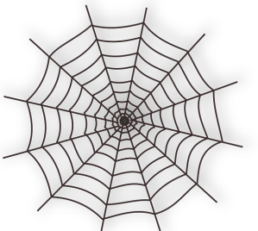

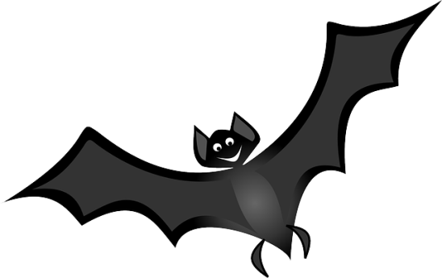
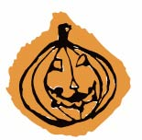

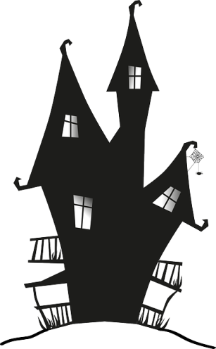
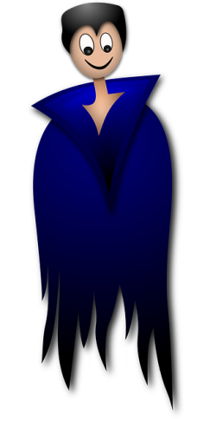
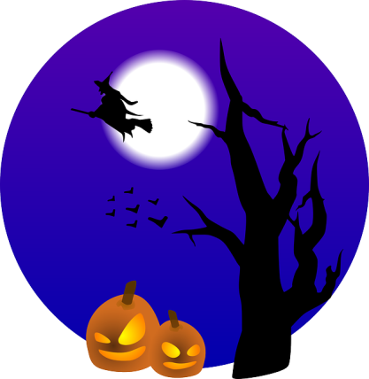
 | Tout en français | Page 7
Mots cachés
v | s | l | c | h | a | u | d | r | o | n | a
o | x | s | o | r | c | i | e | r | e | j | n
a | w | z | q | o | a | b | c | o | x | b | b
b | x | b | n | u | d | s | h | g | n | r | h
a | w | s | z | k | e | b | a | o | t | o | l
l | o | j | b | a | z | l | p | y | h | s | k
a | f | a | n | t | ô | m | e | y | k | j | q
i | o | g | x | n | z | b | a | t | f | g | t
b | z | y | a | n | o | s | u | k | t | o | p
f | w | d | s | o | x | n | a | o | y | e | h
d | y | g | k | b | a | s | b | g | s | n | o
x | n | c | i | t | r | o | u | i | l | l | e
balai
squelette
chaudron
sorcière
chapeau
citrouille
fantôme
N°1 / Octobre – Novembre 2013

Slide 8
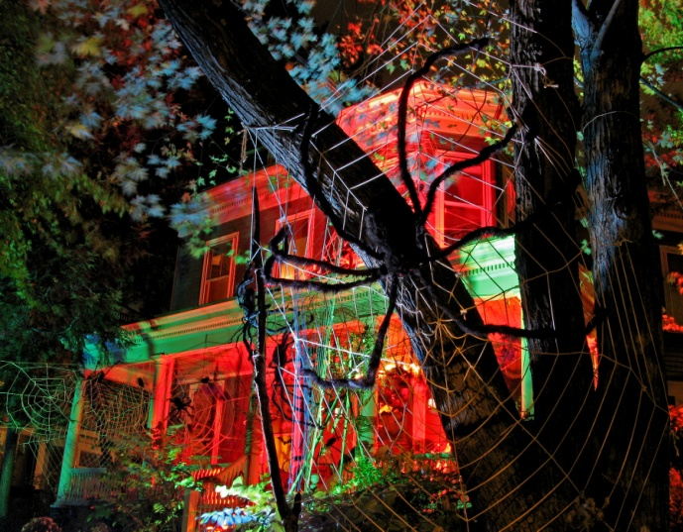
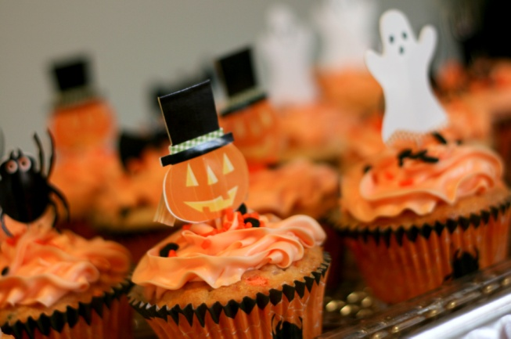
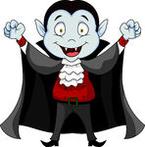
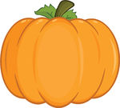
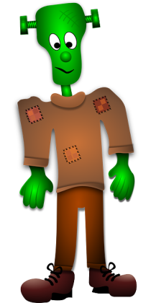

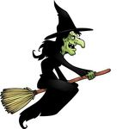
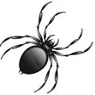
 | Tout en français | Page 8
Joyeux Halloween!
Halloween au Royaume-Uni
Nous célébrons la fête d’Halloween dans la soirée du 31 octobre et elle est très populaire au Royaume-Uni. Nous mettons des déguisements d’Halloween et nous disons ‘trick or treat’ pour que nous puissions manger des bonbons. De plus, nous allons au cinéma où nous voyons des films d’horreur.
 | Nous effrayons les gens un petit peu. Ce n’est pas méchant. Nous nous habillons en fantôme, en sorcière, en squelette et en mort vivant.
Mots croisés
 |  |  |  |  |  |  |  |  |  |  |  |  |  | s
 |  |  |  |  |  |  |  |  |  |  |  |  |  | q
 |  |  |  |  |  | c |  |  |  |  |  |  |  | u
 |  |  |  |  |  | i |  | v | a | m | p | i | r | e
 |  |  |  |  |  | t |  |  | r |  |  |  |  | l
 |  |  |  |  |  | r |  |  | a |  |  |  |  | e
 |  |  |  |  | s | o | r | c | i | è | r | e |  | t
 |  |  |  |  |  | u |  |  | g |  |  |  |  | t
 |  |  |  |  |  | i |  |  | n |  |  |  |  | e
 |  |  |  |  |  | l |  |  | é
 |  |  |  |  |  | l |  |  | e
m | o | n | s | t | r | e
N°1 / Octobre – Novembre 2013

Slide 9
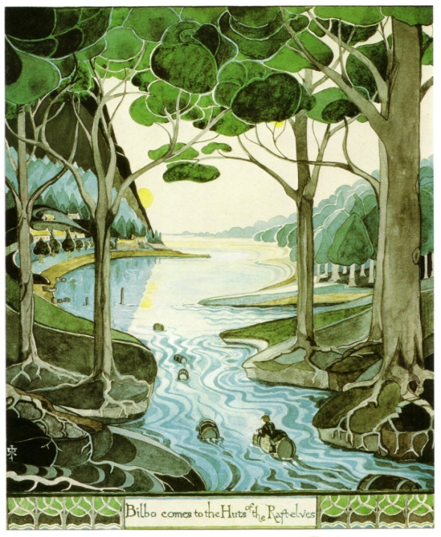
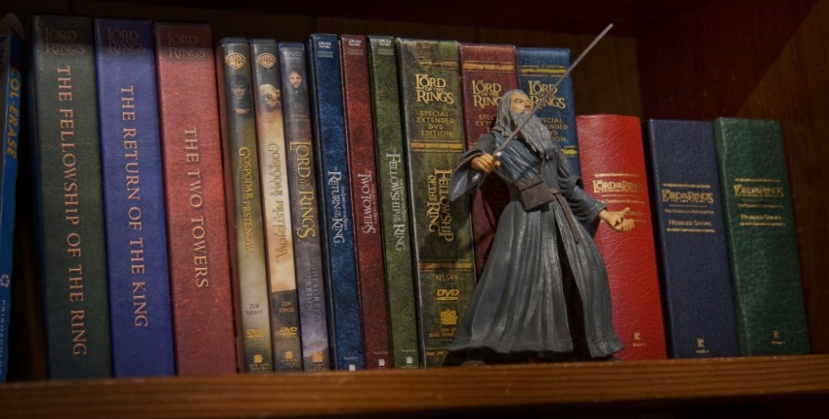
Page 9 | Tout en français
Nous, on aime Anthony Horowitz et J.R.R. Tolkien
Je lis de temps en temps, peut-être une ou deux fois par semaine. J’aime beaucoup les livres d’action, comme ‘Stormbreaker’ et les livres humoristiques, comme ‘Les aventuriers du parking perdu’ de Robert Rankin. Un de mes auteurs préférés est Anthony Horowitz pour la série ‘Alex Rider’. | Le week-end dernier, j’ai lu ‘Le Hobbit’ de J.R.R Tolkien, un autre de mes auteurs préférés. C’est l’histoire d’un hobbit, Bilbo Baggins, et de ses copains qui doivent faire un long voyage et combattre leurs ennemis. J’ai pensé que c'était passionnant. | La semaine prochaine, je lirai ‘Le Seigneur des Anneaux’, une autre série de J.R.R Tolkien. J'aime vraiment les livres de J.R.R Tolkien comme ils sont pleins d'action. Je lirai la première partie, ‘La communauté de l’Anneau’ suivi du reste de la série. Nom de l’élève
A vrai dire, j'adore lire des livres d'horreur. Cela dit, je préfère les livres de science-fiction. Un de mes auteurs préférés est Anthony Horowitz. Un de mes livres préférés est Devine qui vient tuer. J'aime ce livre parce qu'il est passionnant. La semaine dernière, j'ai lu le livre Le Retour du Roi. En somme, c'est l'histoire de | Frodo et de ses copains qui doivent faire un long voyage et combattre leur ennemi, Saruman. J'ai aimé ce livre vu que c'était plein d'action. J'ai aussi lu une bande dessinée sur le football et c'était nul. Le week-end prochain, je lirai probablement Bilbo le Hobbit. Il y en a qui aiment lire des BD mais, moi, j'ai toujours préféré les livres de Tolkien car je pense qu'il est génial. Si j'avais le temps, je voudrais aussi lire la série Harry Potter. Nom de l’élève

Slide 10
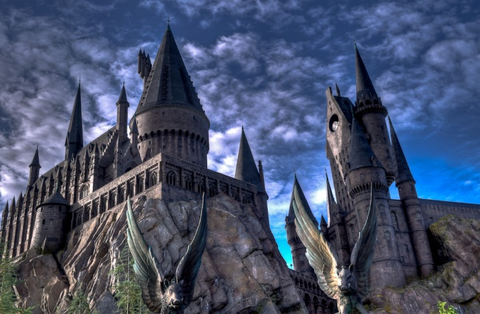
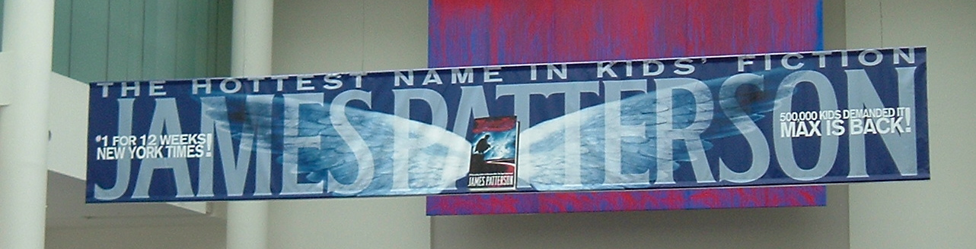
 | Tout en français | Page 10
Nos autres livres préférés
Harry Potter à l’école des sorciers
Pour commencer, j’adore lire et, normalement, je lis tous les jours. J’aime beaucoup les romans fantastiques mais, j’aime aussi les livres d’horreur. Par conséquent, un de mes livres préférés, c’est "Harry Potter à l’école des sorciers". J’aime ce livre parce qu’il est passionnant. | La semaine dernière, j’ai lu "Harry Potter à l’école des sorciers", car il pleuvait. C’est l’histoire d’Harry Potter et de ses copains à Hogwarts. Aussi, Harry doit combattre Voldemort, son ennemi. Dans l’ensemble, j’adore l’histoire, parce que l’auteur du livre, c’est J.K. Rowling, un de mes auteurs préférés. | Le week-end prochain, je vais aller en ville acheter le DVD. J’ai vu le film, et c’est pas mal, mais je préfère nettement le livre.
Je voudrais lire tous les livres dans la série. Je pense que "Harry Potter" c’est la meilleure série de livres dans le monde.
Nom de l’élève
Les livres de James Patterson
Le week-end dernier, j’ai lu un livre policier, qui s’appelle ‘Cross Fire ‘. Je l’ai adoré ! J’aime lire, et je lis souvent, tous les jours, en fait. L’auteur de ‘Cross Fire’ est James Patterson. Il est un de mes auteurs préférés. J’ai aimé son livre car c’était passionnant, émouvant et aussi plein d’action. À vrai dire, j’ai pensé que c’était merveilleux ! | J’aime bien lire. Je préfère les livres policiers, comme ceux de James Patterson, et les livres d’horreur, comme ceux de Stephen King ou Darren Shan. Cependant, je préfère James Patterson à Darren Shan parce que ses livres sont plus réalistes que les livres de Darren Shan qui sont plus compliqués et plus longs. | Le week-end prochain, je vais aller en ville et je vais acheter le livre ‘Le masque de l’araignée’, un livre aussi de James Patterson. J’espère que ce sera génial et plein d’action ! En somme, James Patterson est fantastique ! Nom de l’élève
N°1 / Octobre – Novembre 2013

Slide 11
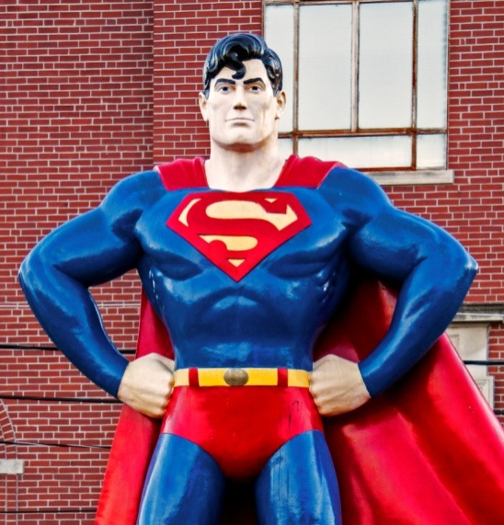
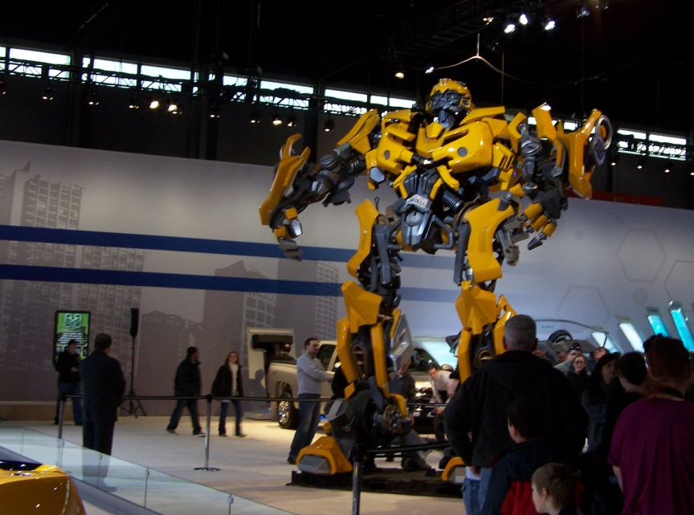
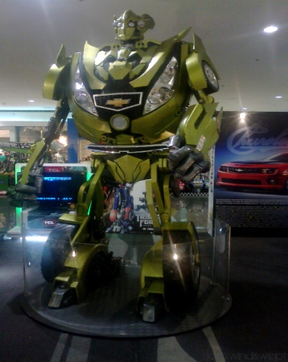
Page 11 | Tout en français
Cinéma
Vive les films d’action!
Je vais au cinéma, une ou deux fois par mois. Le genre de films que j’aime bien, c’est les films d’action. Mon film préféré est Iron Man 3 parce que c’était plein d’action. | Il y a deux semaines, j’ai regardé le film `Superman: l’homme d’acier´ au cinéma. Nom de l’élève
Superman!
Les transformers!
Je vais souvent au cinéma, deux fois par mois en général. Le genre de films que j’aime, c’est les films de science-fiction, les dessins animés et les comédies. Mes films préférés sont Les Transformers, Le Roi lion et Les Cinq Légendes. Ils sont tous fantastiques.
Hier, j’ai regardé le film L’homme d’acier au cinéma. La vedette du film, c’est un nouveau Superman! C’est un film de science-fiction. J’ai beaucoup aimé ce film parce que c’était plein d’action et d’explosions ! Tout ce que j’aime! |  | Le week-end prochain, j’irai en ville et j’achèterai des vieux films de Superman parce que mon frère aime Superman. Il aime vraiment les super héros maintenant. Nom de l’élève

Slide 12
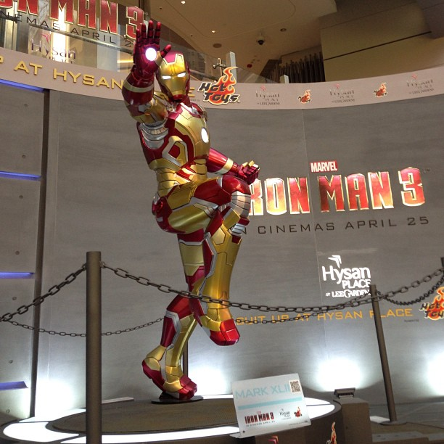
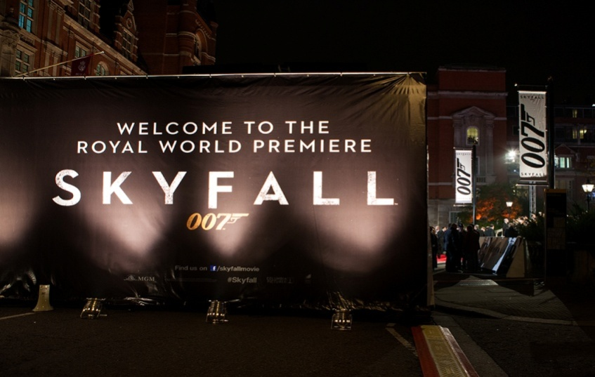
 | Tout en français | Page 12
Cinéma
Les autres films que nous aimons …
Je vais rarement au cinéma, seulement une fois tous les deux mois. Mon genre de films préférés, c’est les films d’action ou peut-être les films d'aventure. Par contre, je n'aime pas les films romantiques. Un de mes films préférés est ‘Independence Day’ parce que Will Smith et Jeff Goldblum sont brillants dans ce film.
Le dernier film que j'ai vu était ‘Iron Man 3’. C’est un film d’action avec Robert Downey Junior. C'était excellent car les effets spéciaux sont fantastiques et les acteurs sont excellents, particulièrement Robert Downey Junior.
Le week-end prochain, je vais aller au cinéma voir le nouveau film de Superman qui s’appelle ‘L’homme d’acier’ avec Henry Cavill parce que j’adore les films de Superman.
Nom de l’élève
Je vais au cinéma une ou deux fois par an. Mes genres de films préférés sont les films d’espionnage, les films d’action et les films d’aventure.
Il y a trois mois, j’ai regardé le film Skyfall. La vedette du film, Daniel Craig, est le meilleur de tous les James Bond. C’est un film d’espionnage, et c’était plein d’action.
Pour mon anniversaire, je vais regarder un autre film d’action, qui s’appelle Fast and Furious 6.
Nom de l’élève
Daniel Craig est le meilleur James Bond.
N°1 / Octobre – Novembre 2013

Slide 13
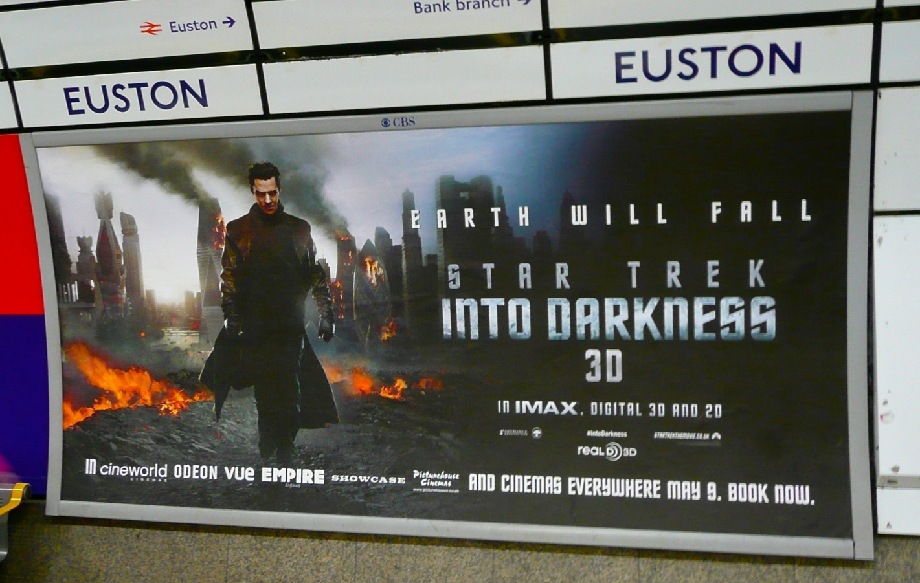
Page 13 | Tout en français
Quand le cinéma et la télévision donnent envie de lire…
Star Trek J’aime lire, donc je lis de temps en temps, particulièrement quand il pleut. Je préfère les livres de science-fiction, parce que c’est incroyablement intéressant. Hier, j’ai lu un livre de Star Trek. J’ai pensé que c’était passionnant. Aussi, j’ai vu le film ‘Star Trek : Into Darkness’. C’était émouvant ! | Doctor Who J’aime aussi les livres d’horreur. Cependant, le week-end prochain, je vais lire un livre d’action, qui s’appelle ‘The Doctor Who Book’. A vrai dire, je n’aime pas les livres d’action, mais malgré cela, j’adore ‘Dr Who’. | James Herbert Un de mes auteurs préférés c’est James Herbert, parce que j’adore les livres d’horreur, car c’est très violent ! Je voudrais lire ‘Les Rats’, parce que c’est original et effrayant. J’adore les livres d’horreur, non seulement car ils sont violents, mais aussi car ils sont hilarants.
N°1 / Octobre – Novembre 2013

Slide 14
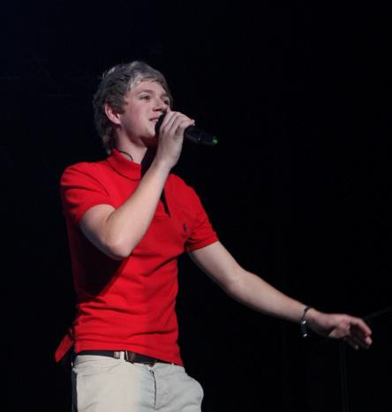
Tout en Page 1 4 français
Musique: rencontre avec un groupe à la mode
ONE DIRECTION
Beaucoup d' adolescents aiment le groupe One Direction, surtout les filles. Il s’agit d’un groupe britannique-irlandais composé de cinq garçons qui s'appellent Niall Horan, Zayn Malik, Harry Styles, Liam Payne et Louis Tomlinson. Le groupe est né à Londres en 2010 grace à l’émission X Factor. Ils ont déjà produit deux albums: Up All Night et Take Me Home et ils ont gagné beaucoup de concours. Leur genre musical est la dance pop.
Maintenant nous allons vous les présenter.
Niall James Horan est né le 13 septembre 1993 à Mullingar en Irlande. Sa mère s'appelle Maura et son père s'appelle Bobby. Il a aussi un frère qui s'appelle Greg. Il joue de la guitare. Il est blond et il a les yeux bleus comme la mer
Zayn Javadd Malik est né le 12 janvier 1993 à Bradford en Angleterre, mais il est d’origine pakistanais. Sa mère s'appelle Tricia et son père s'appelle Yaser. Il a trois soeurs qui s'appellent Doniya, Waliyha et Safaa. Il ne joue pas d'istrument de musique. Il a les cheveux bruns et les yeux marron. Il est fascinant.

Slide 15
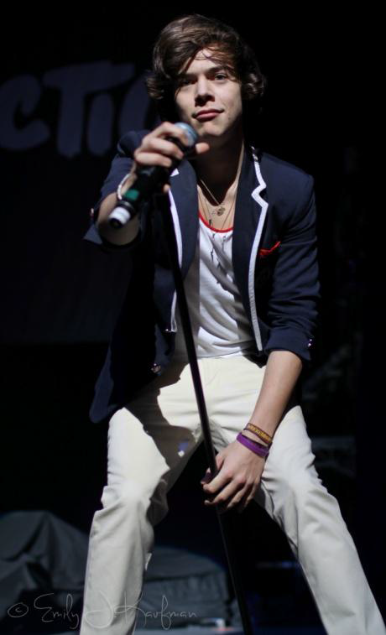
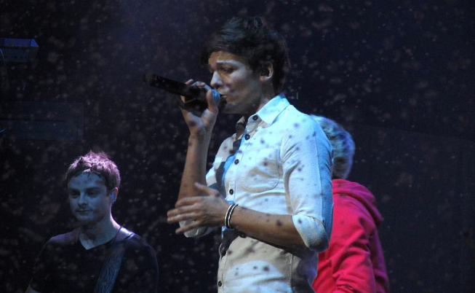
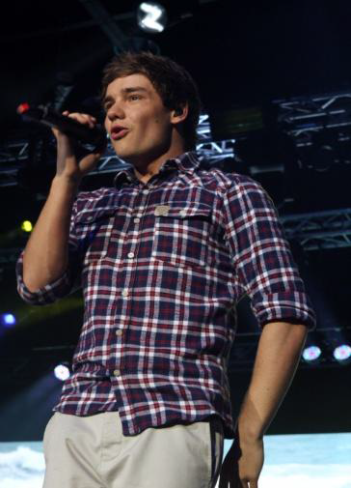
Tout en Page 15 français
LOUIS WILLIAM TOMLINSON est né le 24 décembre 1991 à Doncaster en Angleterre. Sa mère s'appelle Johannah et son père s'appelle Troy. Il a cinq soeurs: Georgia, Charlotte, Félicité et les jumelles Daisy et Phoebe. Il a les cheveux bruns et les yeux verts. Son sobriquet est Tommo!
HARRY STYLES est né le 1er février 1994 à Holmes Chapel en Angleterre. Il est le plus petit du groupe. Sa mère s'appelle Anne, son père s'appelle Des et sa soeur s'appelle Gemma. Il a les cheveux bruns et frisés et les yeux verts. Son sobriquet est Hazza.
LIAM JAMES PAYNE est né le 29 août 1993 à Wolverhampton en Angleterre. Sa mère s'appelle Karen et son père s'appelle Geoff. Il a deux soeurs qui s'appellent Ruth et Nicola. Il a les cheveux châtains et les yeux noisette.
Cet article a été rédigé par les élèves du collège Nicolo Tommaseo en Italie.

